Slide 1

Универсальное решение для микрофинансовых организаций

Slide 2
Введение
mс² — интегрированная информационная система для организаций, работающих в области микрокредитования.
mс² содержит в себе весь набор функций необходимых для управления микрокредитными операциями: инструменты для учёта клиентов, агентов, контактных лиц, выданных кредитов; экспорта пакетов просроченной задолженности для коллекторских агентств, генерации отчётов и т.д.
mс² разработан ведущими специалистами в области архитектуры web-приложений и соответствует современным стандартам качества для кредитного программного обеспечения.

Slide 3
Основные параметры системы
Система mc² представляет собой web-приложение, основанное исключительно на ПО, бесплатном для конечного пользователя. Серверная часть написана на языке php и предназначена для работы под управлением web-сервера Apache в ОС семейства Linux (в т.ч. Альт Линукс СПТ 6.0 для Сервера и Рабочей станции, имеющего сертификат ФСТЭК №2317).
В качестве хранилища данных используется СУБД MySQL версии 5.0 и выше.
Клиентская часть реализована при помощи HTML и JavaScript (с использованием библиотеки ExtJs версии 3.4).

Slide 4
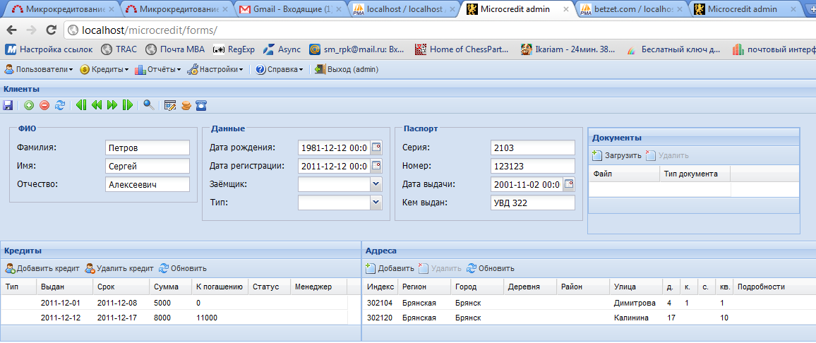
Интерфейс пользователя
Пользовательский интерфейс реализован в виде эргономичных форм, доступных операторам с любого персонального компьютера или мобильного устройства (планшета, ноутбука и т.п.)

Slide 5
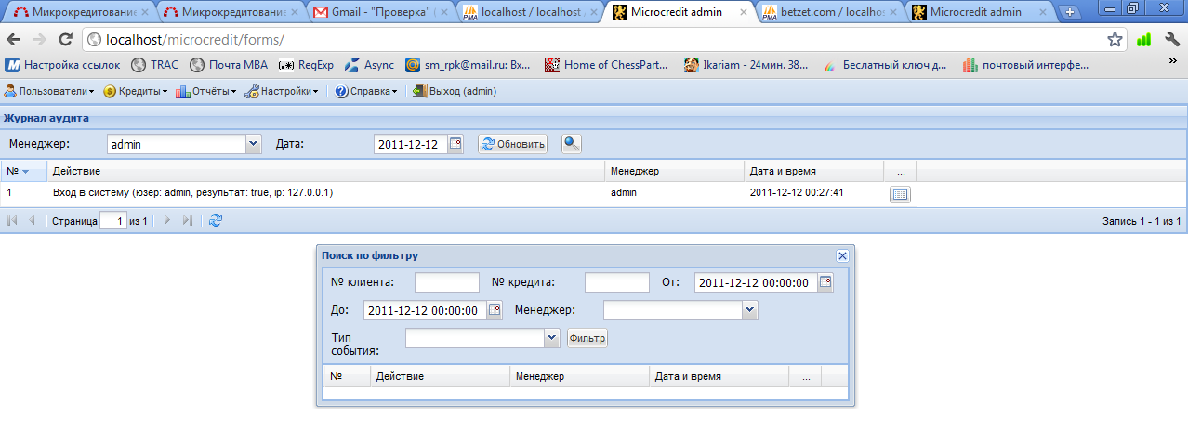
Интерфейс пользователя
Базовый интерфейс включает в себя следующие формы:
— «Пользователи» → «Операторы» — для ведения списка менеджеров (операторов) системы;
— «Пользователи» → «Доступ» — для задания прав доступа операторов;

Slide 6
Интерфейс пользователя
— «Пользователи» → «Журнал аудита» — журнал, куда записываются все важные действия операторов в системе; по журналу доступен поиск;
— «Настройки» → «Пользовательские настройки» для задания настроек системы;
— «Кредиты» → «Клиенты» — основная форма, позволяющая вести учёт клиентов (в т.ч. их документов, контактных данных, контактных лиц), кредитов, платежей и графиков платежей;
— «Кредиты» → «Кредитные продукты» — форма, позволяющая настраивать параметры кредитных продуктов;

Slide 7
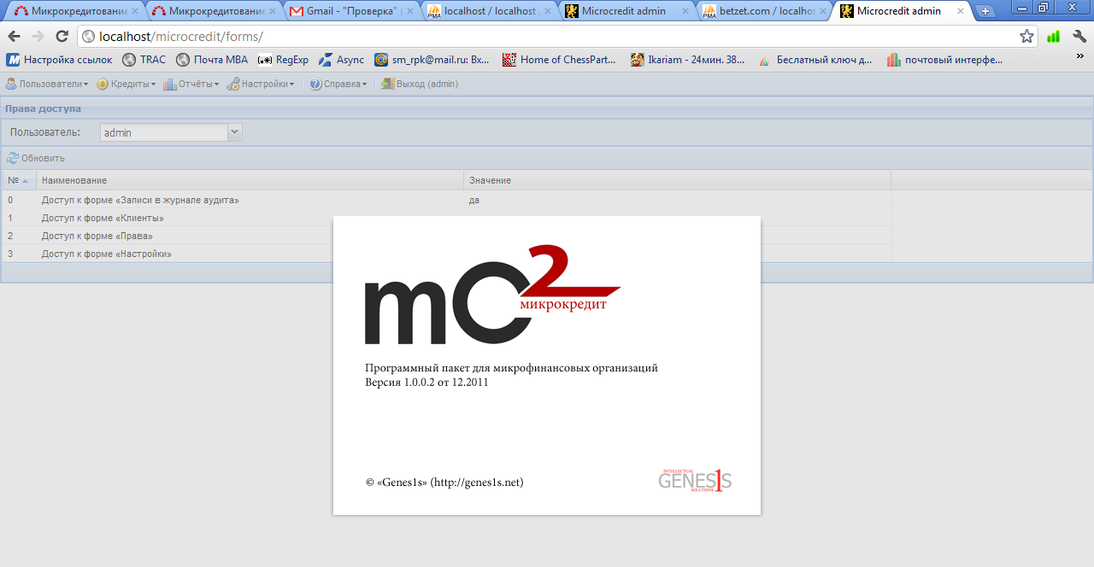
Интерфейс пользователя
— «Кредиты» → «Задолженность» — форма для работы с проблемными активами, позволяющая сегментировать договоры и экспортировать пакеты для взыскания;
— «Отчёты» — набор отчётов и графиков, необходимых для управленческого анализа.

Slide 8
Перспективы развития системы
В настоящее время наша компания ведёт активную работу по расширению функций системы. В ближайшее время планируется осуществить интеграцию системы со скоринговыми моделями, а также разработку модулей микрокредитования для интернет-магазинов.

Slide 9
Интеграция с другим ПО
Система mc² содержит в себе набор функций, облегчающих интеграцию с коллекторским ПО. В частности, реализованы процедуры экспорта пакетов просроченной задолженности в систему «2Collect», используемую крупнейшим коллекторским агентством «АктивБизнесКоллекшн», в информационные системы ООО «М.Б.А. Финансы», а также в ИС «ЭтапУр», используюемую рядом коллекторских компаний.
Система также может быть интегрирована с инфраструктурой колл-центра, основанной на Asterisk/FreePBX.

Slide 10
О нашей компании
Компания «GENES1S intellectual solutions» (http://genes1s.net) предлагает широкий спектр IT-решений для бизнеса и государственных учреждений. Мы сочетаем в своей работе большой опыт разработки программных продуктов и использование современных технологий проектирования.
Наша специализация: автоматизированные системы для интеллектуальной обработки данных. Мы практикуем гибкий и рациональный подход при взаимодействии с нашими клиентами, направленный на достижение максимального удобства для конечного пользователя. Мы готовы взяться за решение самых сложных задач и на выходе предложить простой и практичный программный инструмент.

Slide 11
О нашей компании
Мы готовы предложить вам:
— разработку автоматизированных систем для обработки клиентских данных на основе пакета CLEANUPDATA™;
— интегрированную информационную систему для букмекерского бизнеса BETMILL™;
— интегрированную информационную систему для коллекторского бизнеса;
— комплексные решения по автоматизации бизнес-процессов на основе .NET и/или Java;
— разработку и поддержку интернет-магазинов;
— услуги по сопровождению, консалтингу и рекрутингу в сфере IT.

